Slide 1
Stofmængekoncentration
Kemi C for HF – Kapitel 10

Slide 2
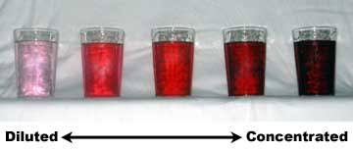
Koncentration

Slide 3
Koncentration
Koncentration kan angives på flere måde
Fx i g/L (gram pr. liter)
Eller i masseprocent (%)

Slide 4
Stofmængdekoncentration
I kemi er det mere almindeligt at angive en koncentration som en stofmængdekoncentration
Stofmængdekoncentration angiver hvor mange mol stof der er opløst pr. liter opløsning
Hvis 2 mol natriumchlorid er opløst i 10 liter opløsning, vil der være 0,2 mol natriumchlorid pr. liter opløsning

Slide 5

Stofmængdekoncentration
Vi indfører følgende størrelser:
c: stofmængdekoncentraion (mol/L)
V: volumen (L)
n: stofmængde (mol)
Og definerer:
$c=\frac{n}{V}$

Slide 6

Stofmængdekoncentration
Eksempel
0,2 mol natriumchlorid er opløst i vand så opløsningen fylder 0,5 L
Vi beregner: $c=\frac{n}{V}= \frac{0,2 mol}{0,5 L}=0,4 mol/L$

Slide 7

Omformning af formlen
[1] $c=\frac{n}{V}⇔$
[2] $n=c∙V⇔$
[3] $V=\frac{n}{c}$

Slide 8
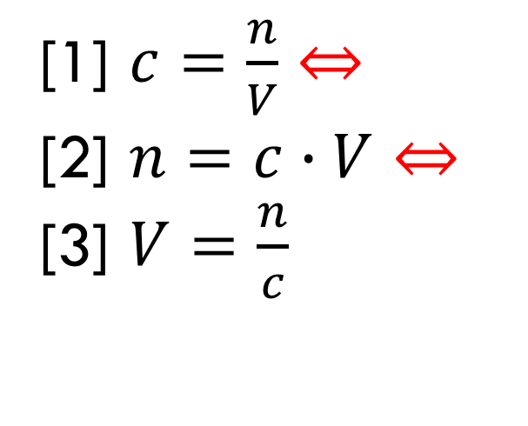
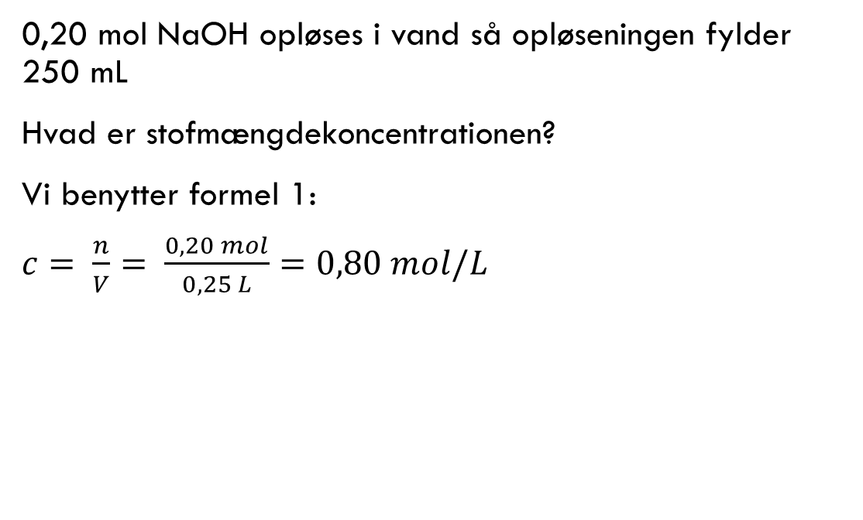
Eksempel 1
0,20 mol NaOH opløses i vand så opløseningen fylder 250 mL
Hvad er stofmængdekoncentrationen?
Vi benytter formel 1:
$c= \frac{n}{V}= \frac{0,20 mol}{0,25 L}=0,80 mol/L$
[1] $c=\frac{n}{V}⇔$
[2] $n=c∙V⇔$
[3] $V=\frac{n}{c}$

Slide 9
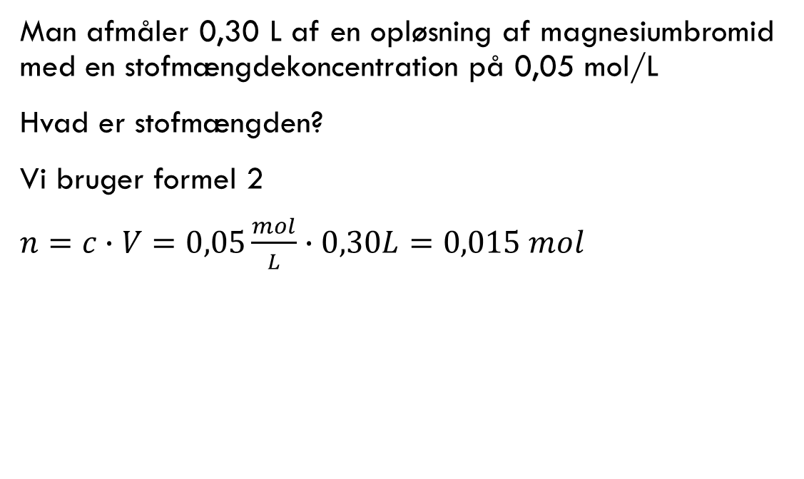
Eksempel 2
Man afmåler 0,30 L af en opløsning af magnesiumbromid med en stofmængdekoncentration på 0,05 mol/L
Hvad er stofmængden?
Vi bruger formel 2
$n=c∙V=0,05\frac{mol}{L}∙0,30L=0,015 mol$
[1] $c=\frac{n}{V}⇔$
[2] $n=c∙V⇔$
[3] $V=\frac{n}{c}$

Slide 10
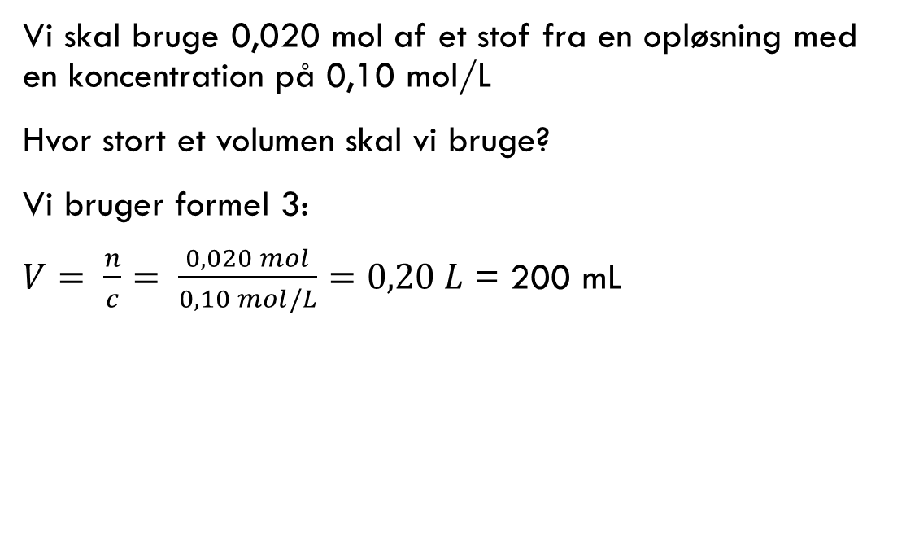
Eksempel 3
Vi skal bruge 0,020 mol af et stof fra en opløsning med en koncentration på 0,10 mol/L
Hvor stort et volumen skal vi bruge?
Vi bruger formel 3:
$V= \frac{n}{c}= \frac{0,020 mol}{0,10 mol/L}=0,20 L$ = 200 mL
[1] $c=\frac{n}{V}⇔$
[2] $n=c∙V⇔$
[3] $V=\frac{n}{c}$

Slide 11
Enheden molær
Enhenden mol/L (mol pr. liter) kaldes også for molær og forkortes med en lille stort M!
c = 0,20 mol/L (0,20 mol pr. liter)
c = 0,20 M (0,20 molær)

Slide 12
Opgaver
Opgaver: 1-7
40 min.

Slide 13
At fremstille en opløsning
Opgave: der skal fremstilles 100 mL af en opløsning af natriumsulfat med en koncentration på 0,20 mol/L = 0,20 M
Der er to dele:
1) beregninger og
2) laboratoriedelen

Slide 14
At fremstille en opløsning
Beregningsdelen
Natriumsulfat: Na₂SO₄, V = 0,10 L, c=0,20 mol/L
Tre skridt:
1. Beregn stofmængde: n = c∙V = 0,20 mol/L∙0,10 L = 0,02 mol
2. Beregn molarmasse:
M = 2∙22,99 g/mol+32,07 g/mol+4∙16,00 g/mol = 142,05 g/mol
3. Beregn masse: m = n∙M = 0,02 mol∙142,05 g/mol = 2,841 g

Slide 15
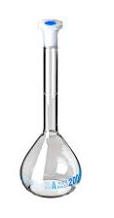
At fremstille en opløsning
I laboratoriet gør man følgende:
1. Afvej 2,841 g natriumsulfat på en vejebåd
2. Overfør stoffet til en målekolbe (100 mL) vha. tragt
3. Fyld noget vand i kolben, så den fx er halvt fyldt
4. Sæt prop på kolben og ryst grundigt til alt stof er opløst
5. Fyld vand på kolben indtil stregen
6. Sæt igen prop på og omryst

Slide 16
Opgaver
Opgaver: 8
15 min.

Slide 17
Omregning til masseprocent
Stofmængdekoncentration i mol/L (eller M, molær) er praktisk i kemi
I dagligdagen er det dog bedre med masseprocent
Omregning fra stofmængdekoncentration til masseprocent sker gennem tre skridt
Vi tager udgangspunkt i et eksempel hvor vi har magnesiumbromid (MgBr₂) med en stofmængdekoncentration på 0,20 mol/L = 0,20 M

Slide 18
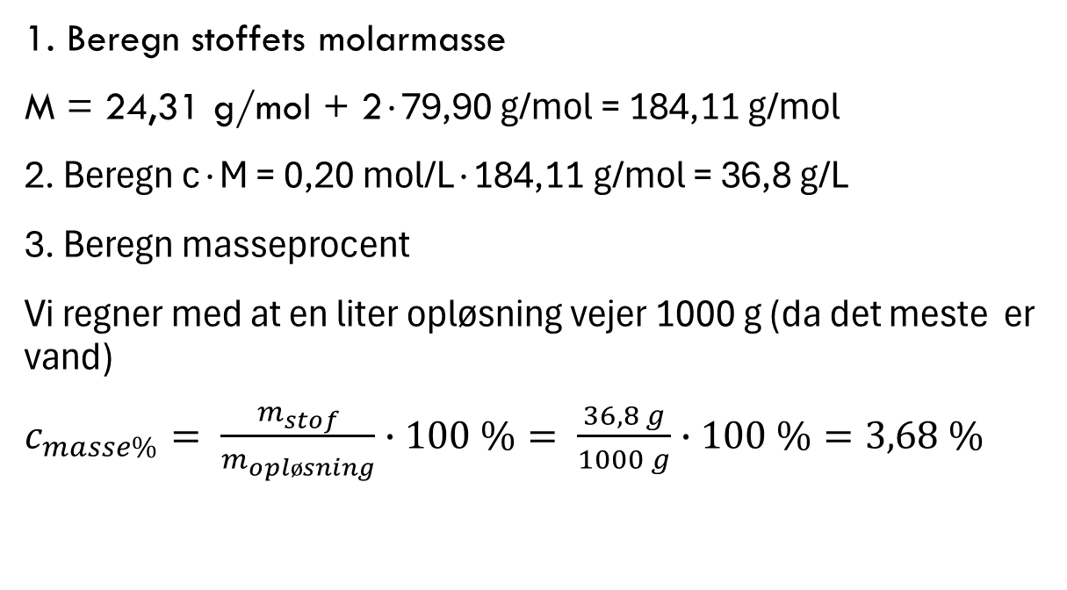
Omregning til masseprocent
1. Beregn stoffets molarmasse
M = 24,31 g/mol + 2∙79,90 g/mol = 184,11 g/mol
2. Beregn c∙M = 0,20 mol/L∙184,11 g/mol = 36,8 g/L
3. Beregn masseprocent
Vi regner med at en liter opløsning vejer 1000 g (da det meste er vand)
$c_{masse\%}= \frac{m_{stof}}{m_{opløsning}}∙100 \%= \frac{36,8 g}{1000 g}∙100 \%=3,68 \%$
0,20 mol/L
Magnesiumbromid
MgBr₂

Slide 19
Opgaver
Opgaver: 9-10
30 min.

Slide 20

Oversigt
Volumen, V
Stofmængde, n
Stofmængdekoncentration, c
$c=\frac{n}{V}⟺n=c∙V⟺V=\frac{n}{c}$
Fremstilling af opløsning
Omregning til masseprocent (de tre skridt)

